Slide 1
التقريب
الوحدة الثالثة
3 - 2
تنسيق: أحمد العطابي

Slide 2
أنا أستطيع
أستطيع أن أُقرّب إلى قوى العدد عشرة ، مثــال :
إلى أقرب عشرة أو إلى أقرب مائة أو إلى أقرب ألف .
أستطيع أن أُقرّب الأعداد العشريَّة إلى أقرب عدد صحيح .
أستطيع أن أُقرّب الأعداد العشريَّة إلى أقرب منزلة عشريَّة أو منزلتين عشريَّتين .

Slide 3
مفردات الدرس
التقريب
درجة الدقة
تقريبي

Slide 4
عندما يُطلب منك تقريب عدد ما يجب تطبيق القواعد الأساسية للتقريب حسب المنزلة المطلوبة ويٌسمَّى ذلك درجةَ الدقَّة .
لتقريب عدد لمنزلة معينة :
(1) حدّد الرقم الموجود في المنزلة المطلوب التقـــــريب إليها .
(2) إذا كانت قيمة الرقم الموجود يمين المنزلة المطلوبــــــــــة
أكبر من أو يساوي5 فنضيف 1 إلى الرقم الموجود في مكـــان المنزلة المطلوب التقريب إليها .
(3) إذا كانت قيمة الرقم الموجود يمين المنزلـــــة المطلوبـــــة أصغر من 5 فنترك الرقم الموجود في مكان المنزلــــة المطلوب التقريب إليها كما هو .

Slide 5
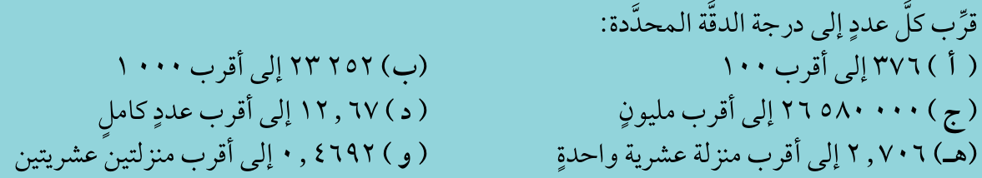
مثال

Slide 6
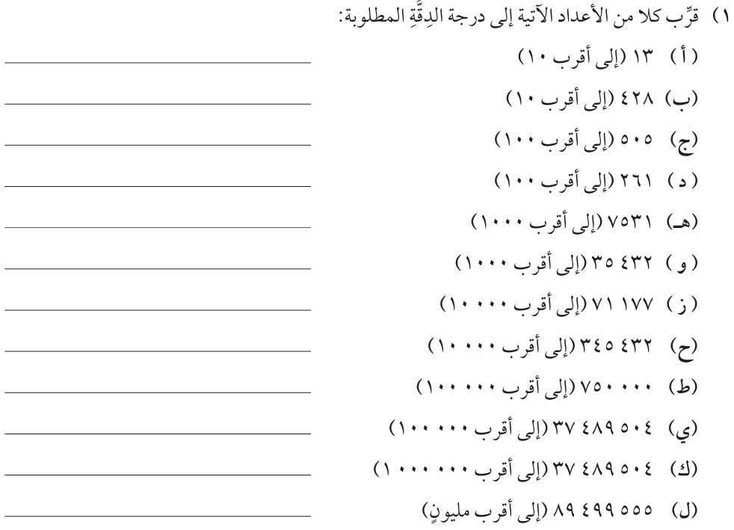
كتاب النشاط ص43

Slide 7
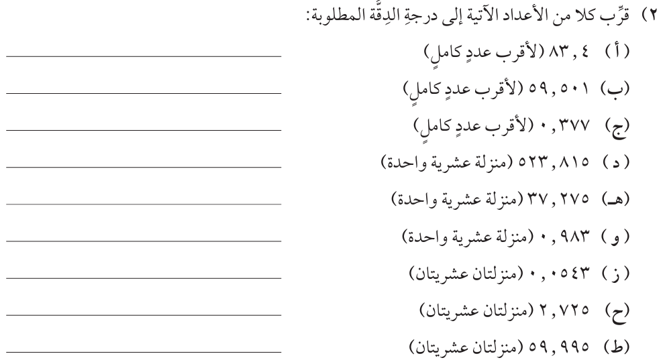
كتاب النشاط ص43

Slide 8
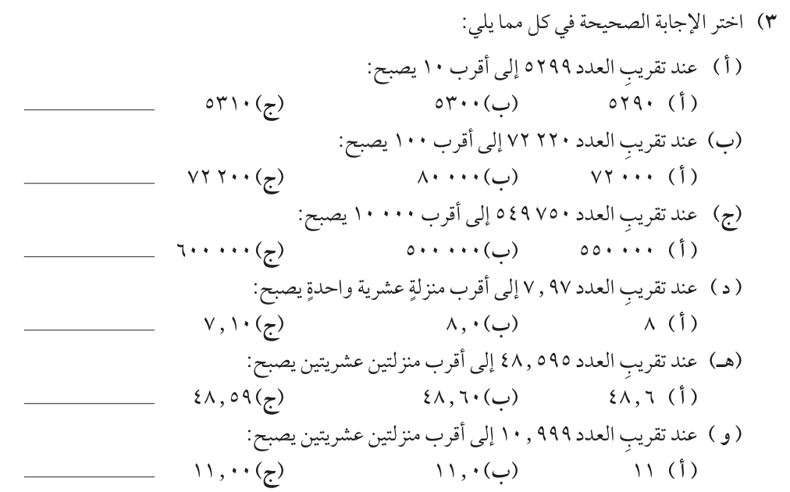
كتاب النشاط ص44

Slide 9
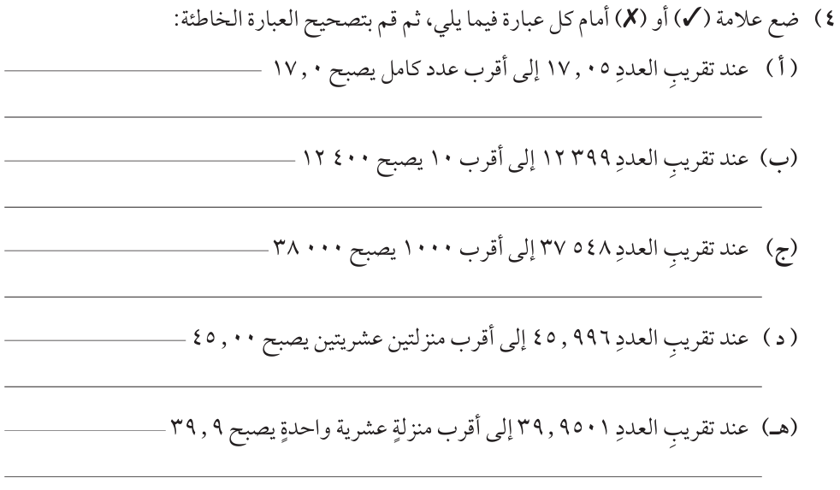
كتاب النشاط ص44

Slide 10
نهاية الدرس

